Slide 1
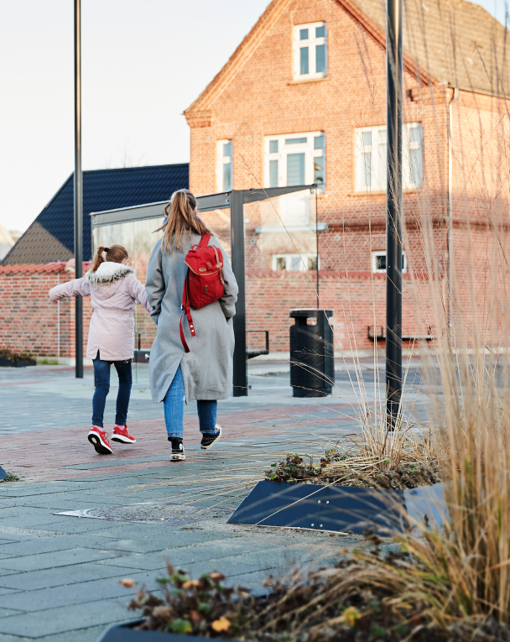
Mobilitetshubs i Midtjylland - 3 Visionsprojekter
Henrik Juul Vestergaard
Planchef
2. Februar 2024

Slide 2
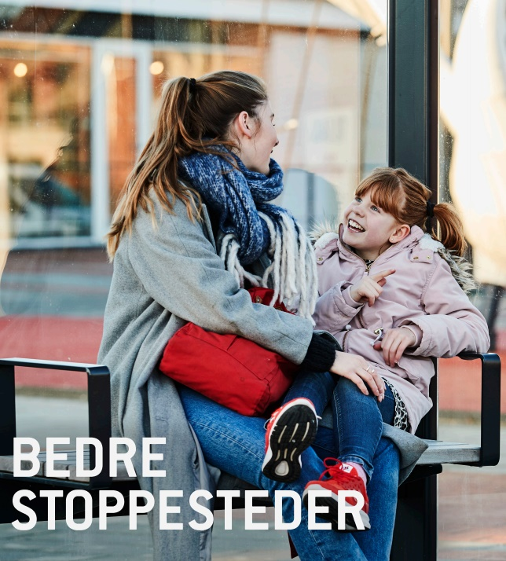
Midttrafiks ansigt udadtil
– og der er brug for bedre stoppesteder
Bestyrelsens vision:
Et betydeligt kvalitetsløft, der styrker kundernes oplevelse af tryghed, sikkerhed og oplevelse af komfort.
Ventetiden skal være tryg og behagelig - væk med den svingende kvalitet.
Stoppestedspulje i Midttrafik er etableret – medfinansiering fra Midttrafik og kommunerne.
Store knudepunkter og hubs med flere faciliteter etableres (fx sikker cykelparkering og andre faciliteter).

Slide 3
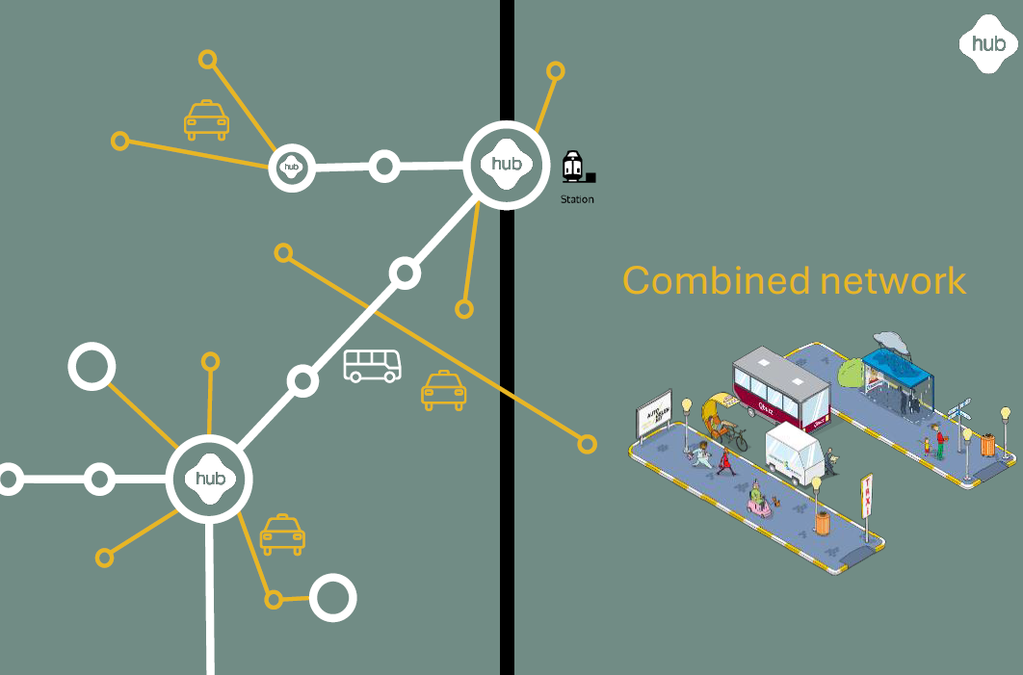
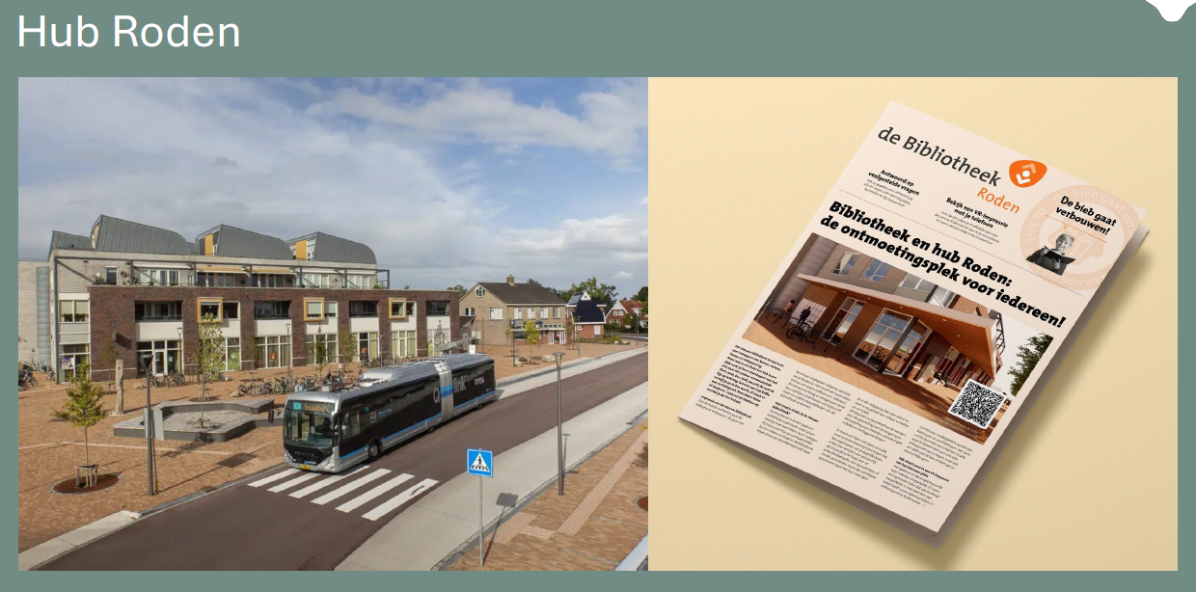
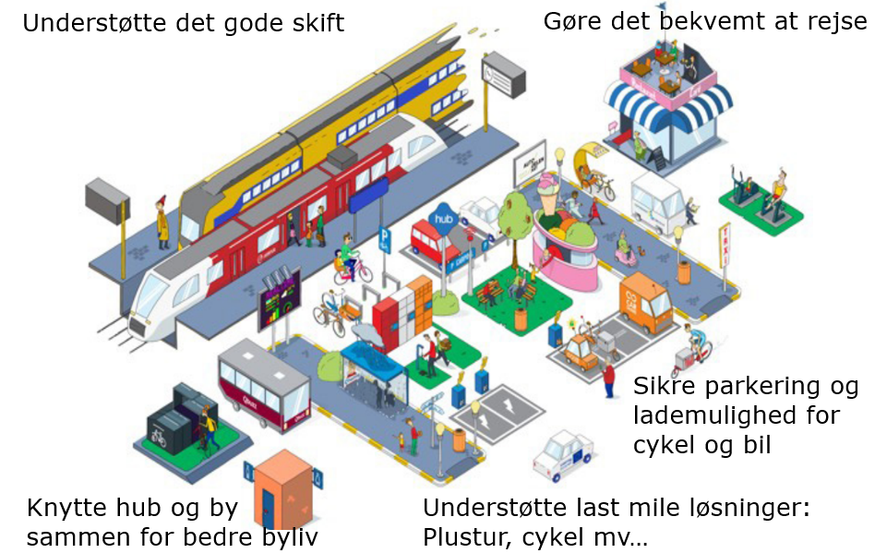
Fra Holland til Midtjylland
Inspiration fra Groningen
Fysiske rammer, der understøtter skift
Stabil, god og garanteret drift
Fokus på byliv som skaber tryghed

Slide 4
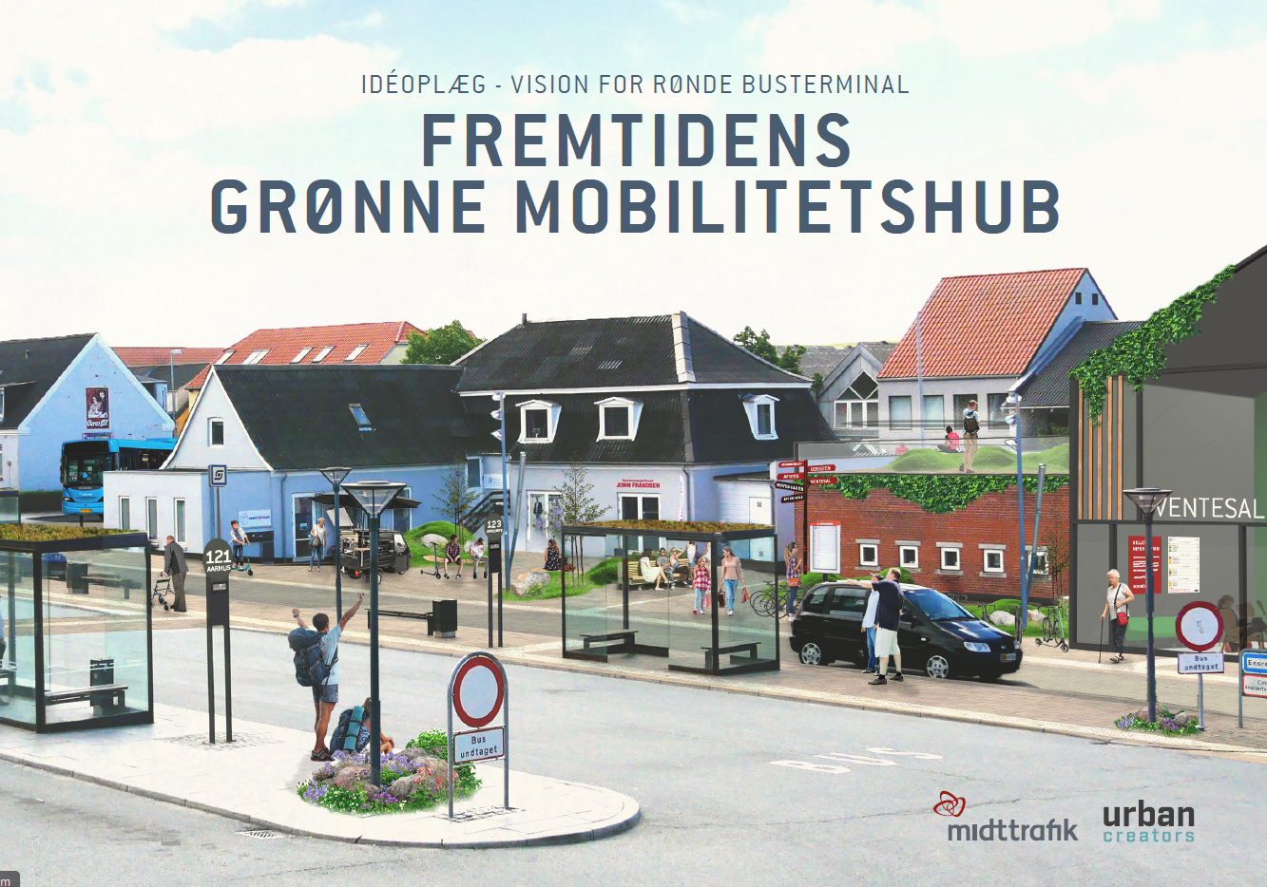
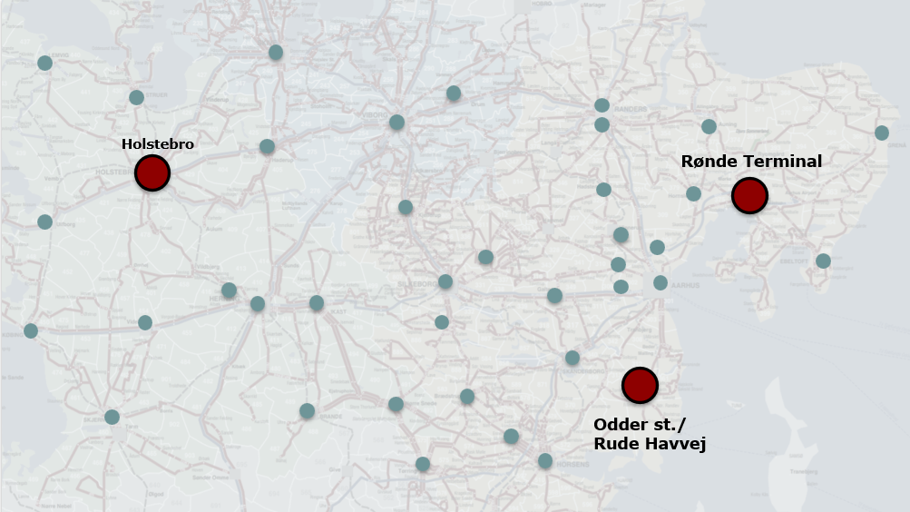
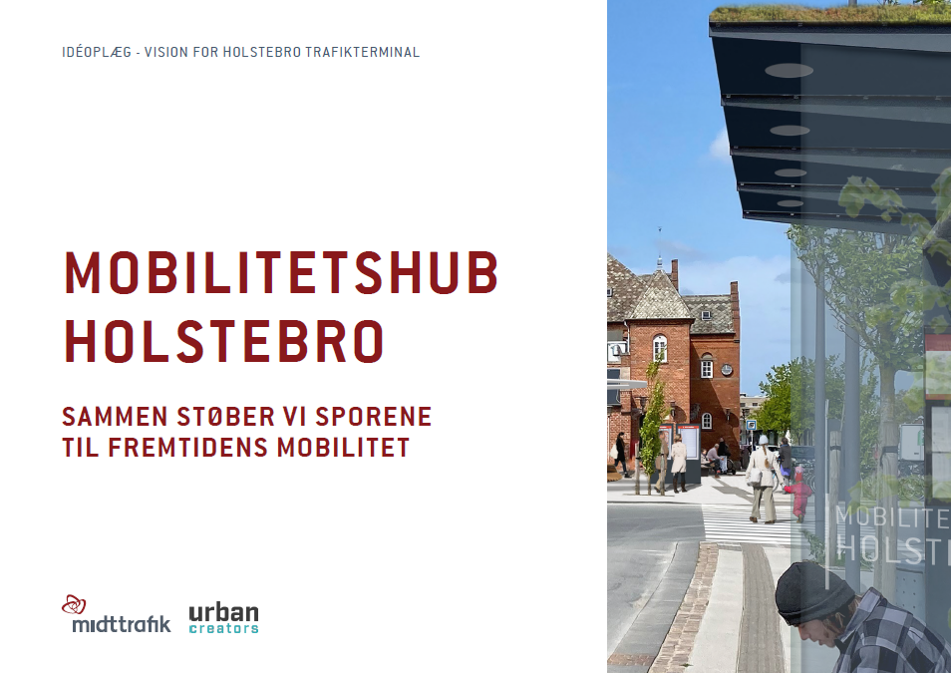
Visionsprocesser afdækker muligheder og potentialer

Slide 5
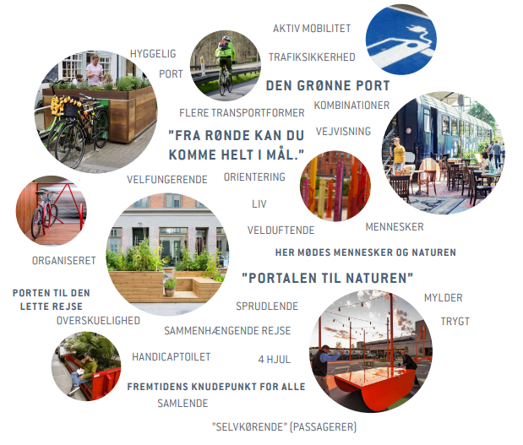
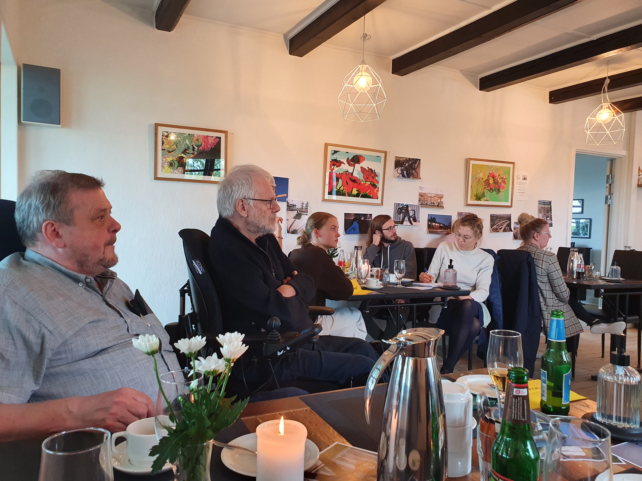
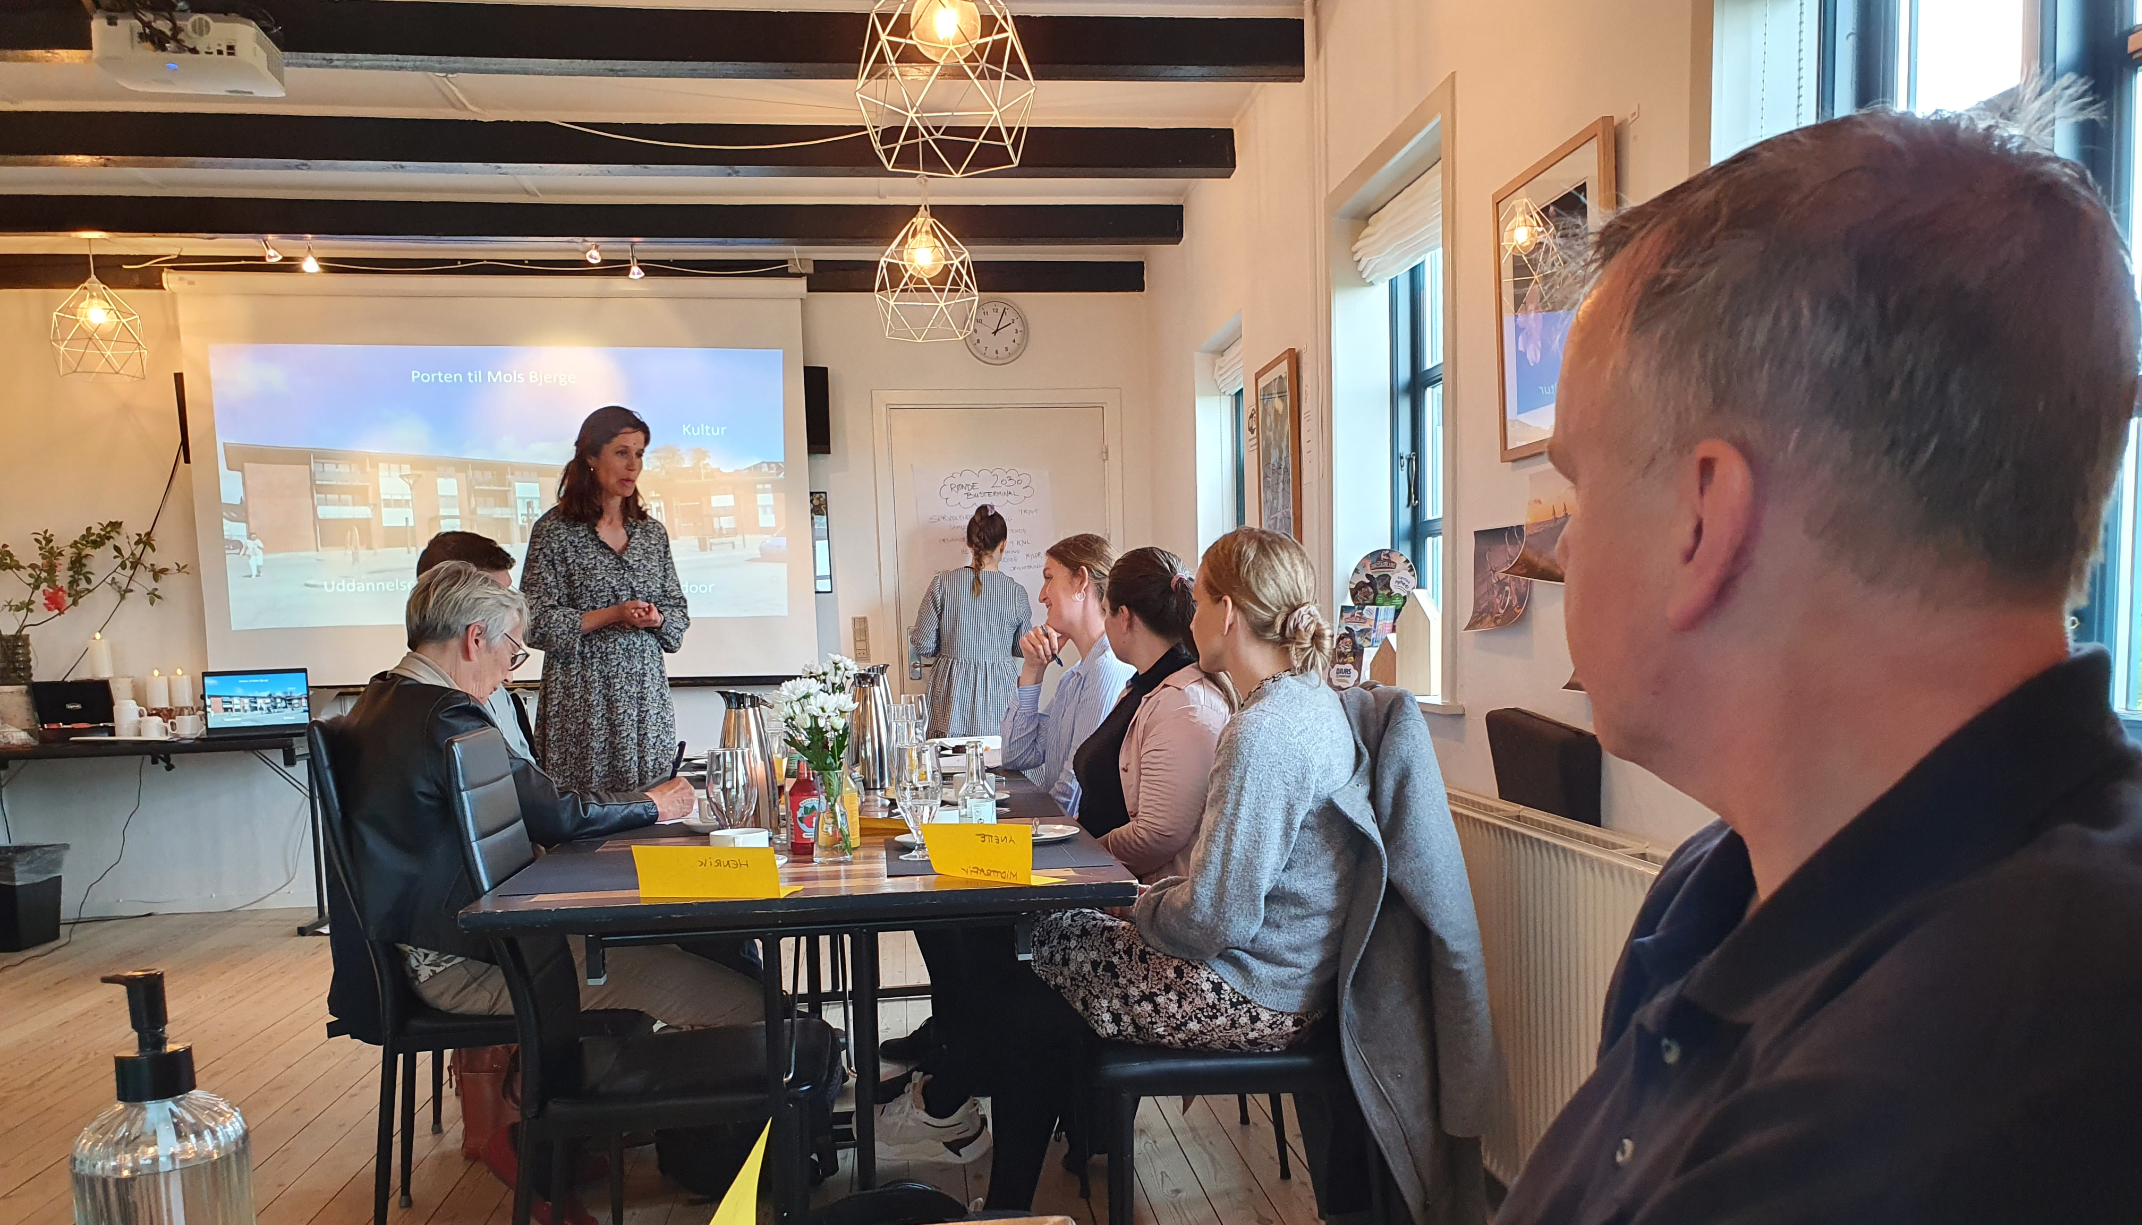
Rønde - Stærk proces med Lokal forankring

Slide 6
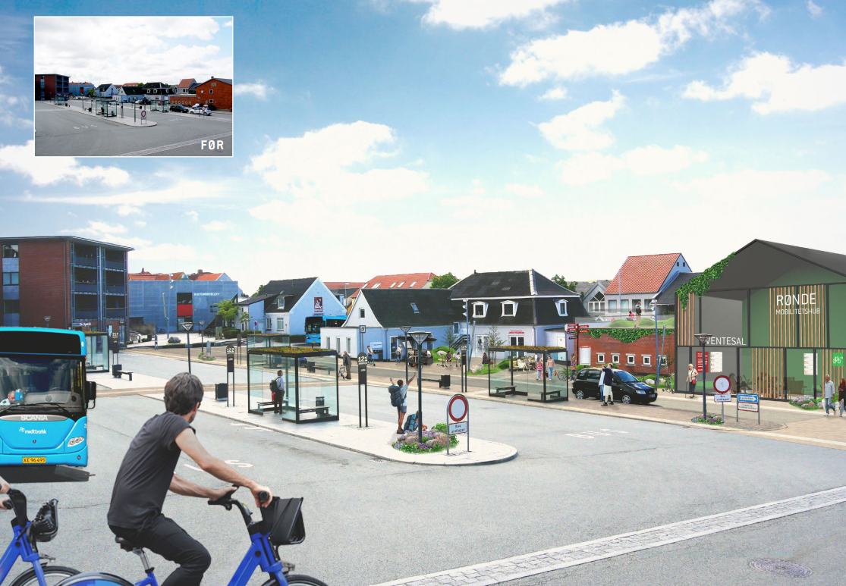

Slide 7
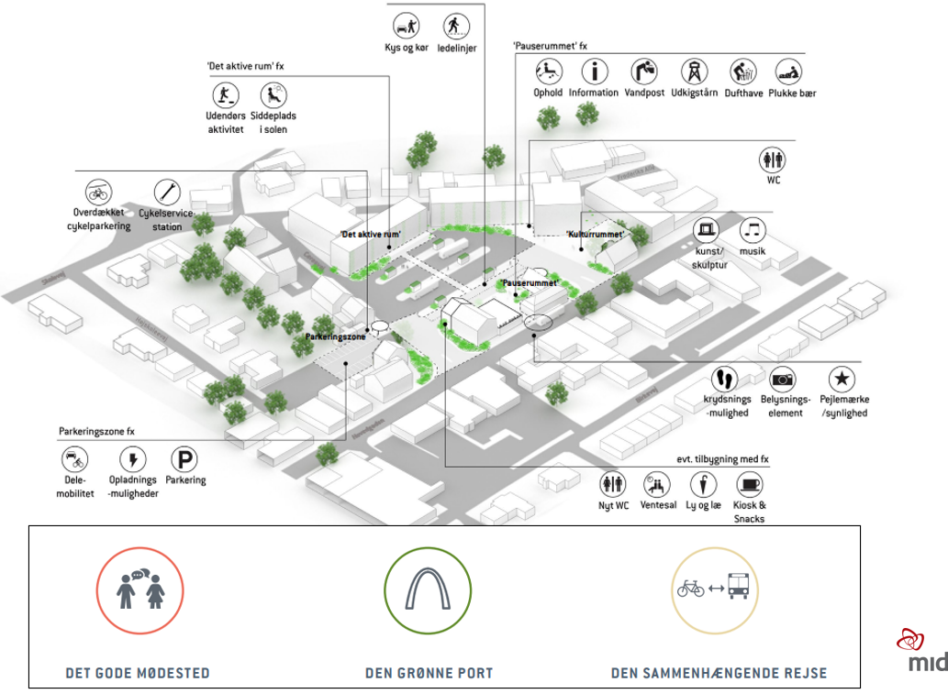
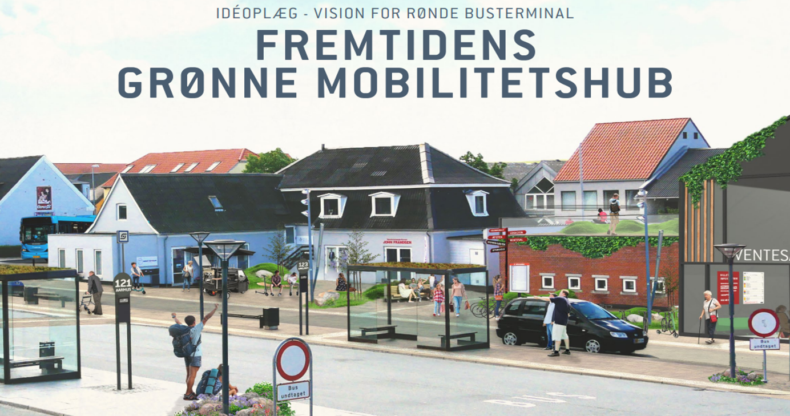
Hvad er status for Rønde Nu?
Første pakke skitseret:
Information – realtid, ny skiltning
Fredeliggørelse af vejareal
Nordlig kørebane omdannes
Bedre cykelparkering
Begrønning
Fuld vision afhænger af finansiering lokalt og eksternt

Slide 8
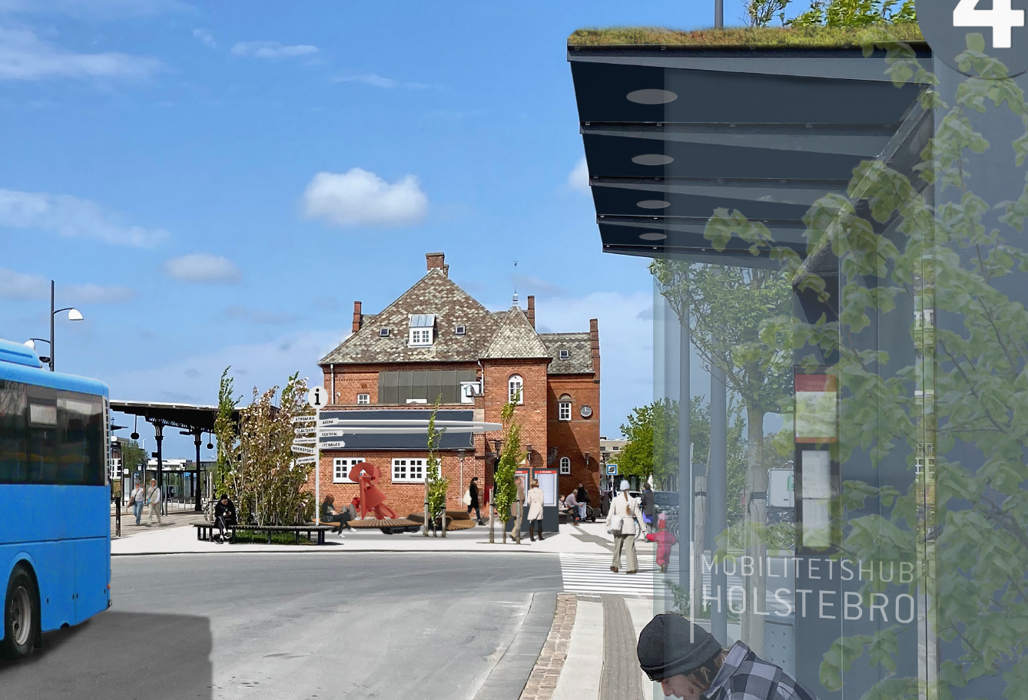
Holstebro

Slide 9
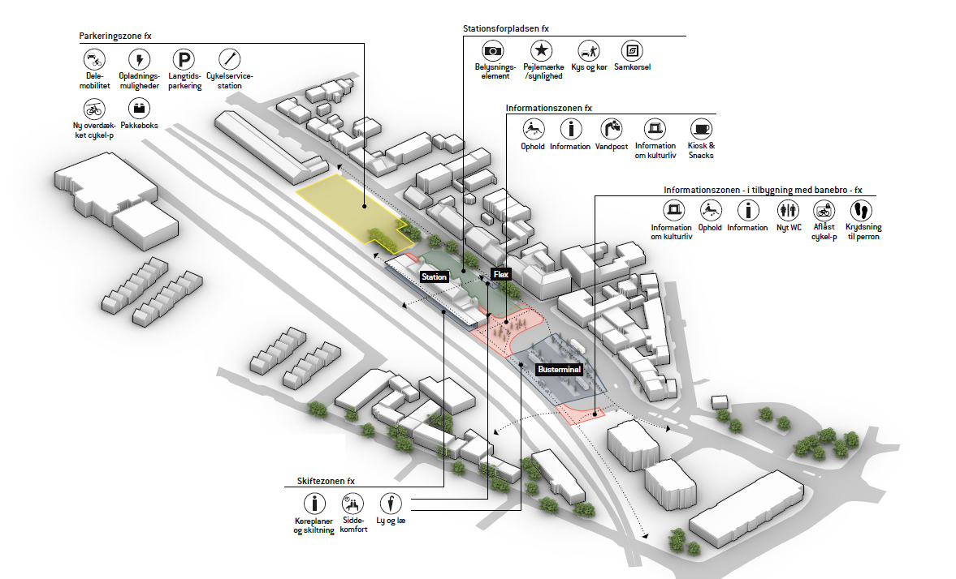
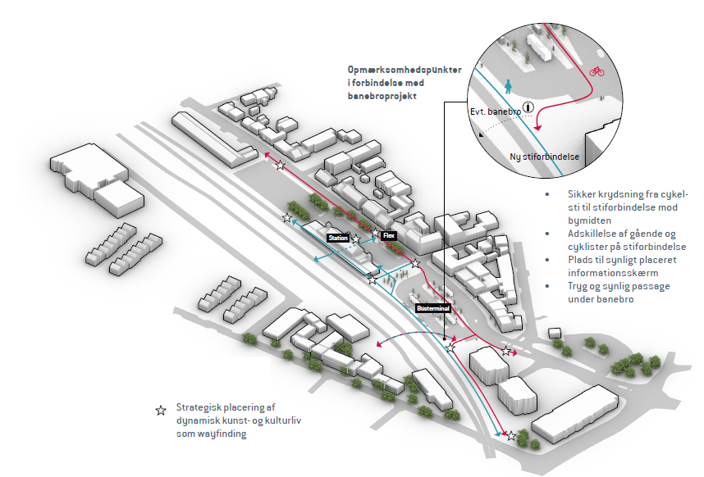
Mobilitetshub Holstebro

Slide 10
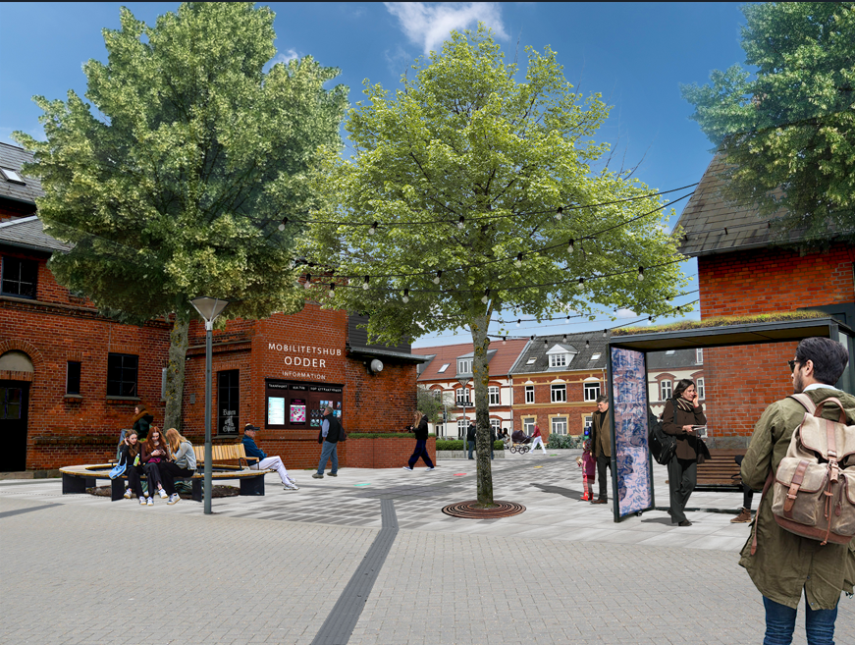
Mobilitetshub Odder

Slide 11
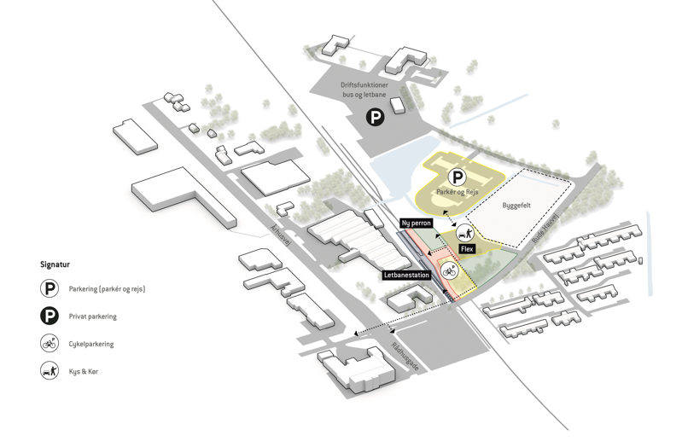
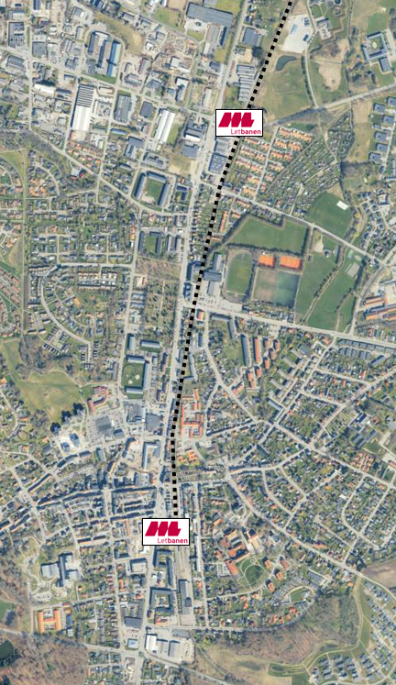
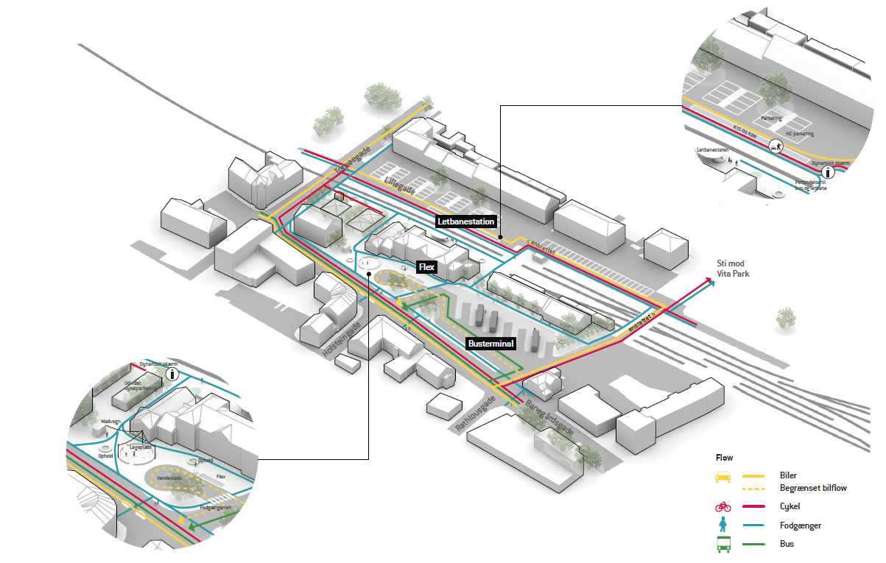
Mobilitetshub Odder – Rolledeling på 2 stationer
Rude Havvej
- Parker og rejs
Odder Station
-Stationsnær byudvikling og lette skift

Slide 12
Det har vi lært af visionerne…
Viden om gode skift og venteophold gøres bedst mulige.
Stort behov for at styrke faciliteter og lette skift og ventetid.
Når byen og hub tænkes sammen skabes synergi og medspillere
Stærk proces med bred inddragelse af aktører er både gavnlig og nødvendig
Store lokale interesser kan spille sammen, hvis man planlægger rigtigt

Slide 13
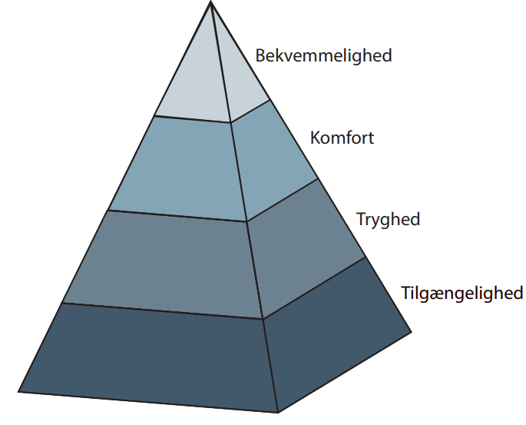
Hvordan understøtter hubben bedre skift?

Slide 14
Rejsens Forskellige behov skal adresseres…

Slide 15
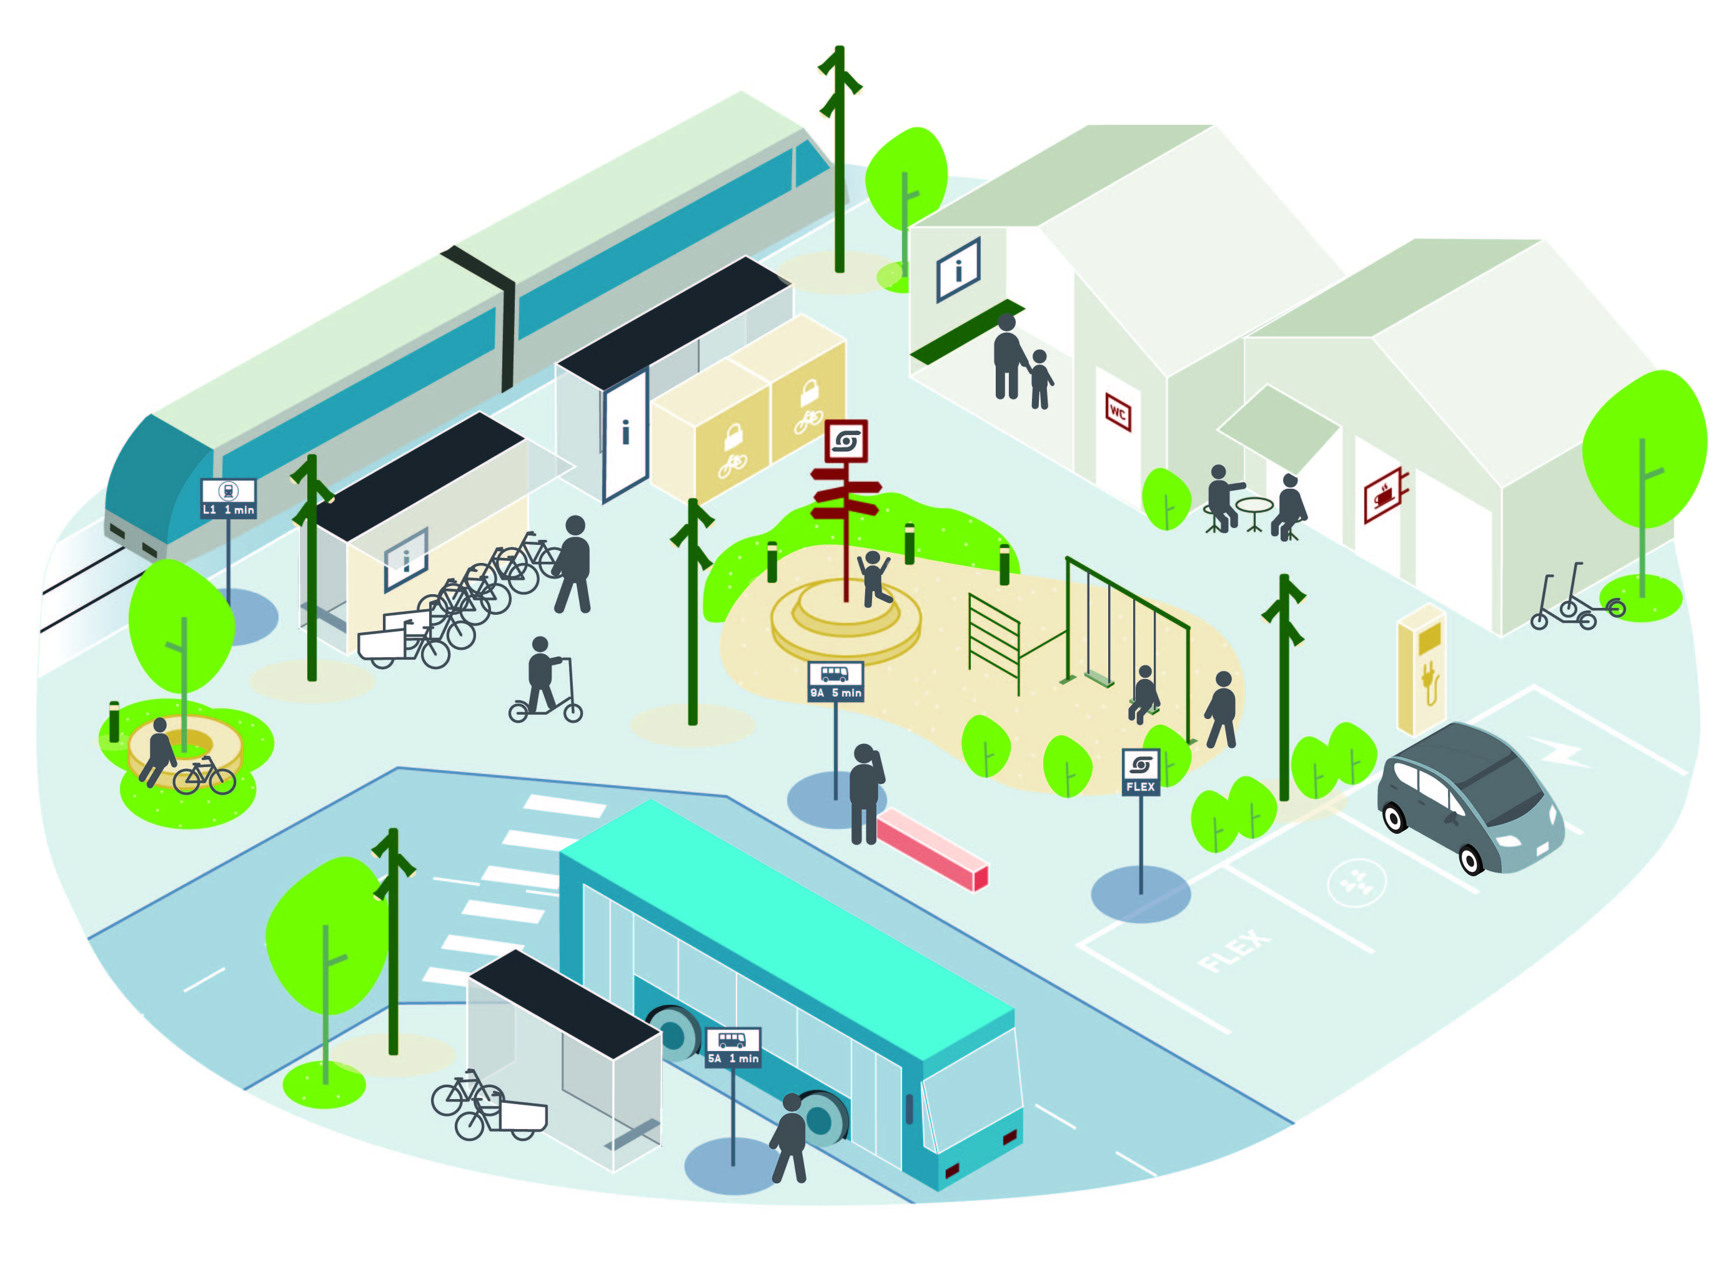
Strategien skal passe til hele Midtjylland - Rette omfang til rette sted
Stationshub?
Storbyhub?
Flexhub?
Landsbyhub?

Slide 16
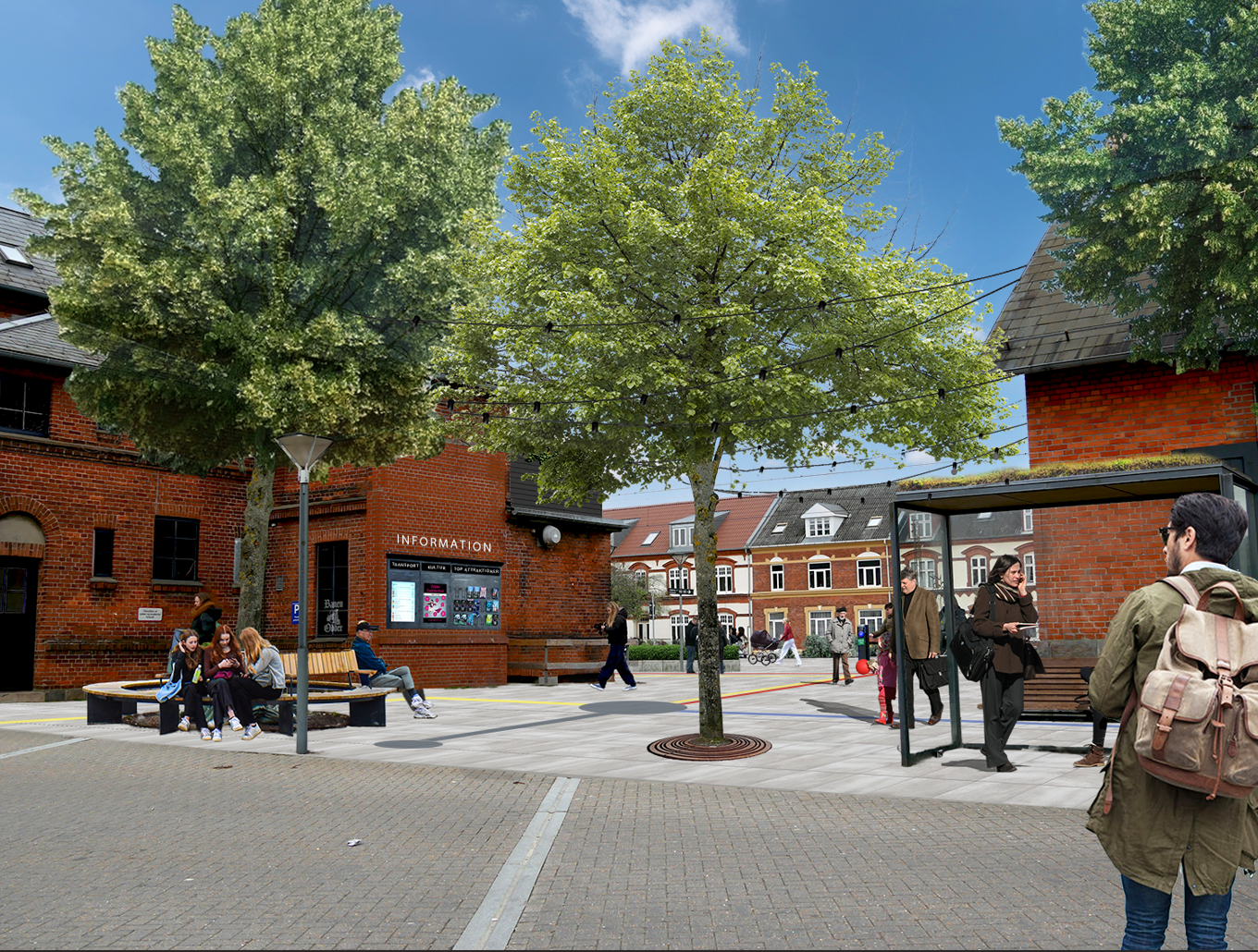
Fra vision til virkelighed…
Næste skridt: Hub-strategi for hele Midtjylland
Stor lokal interesse for konceptet
Stærkt og bredt politisk engagement en forudsætning
Visionsprojekterne viser at:
De første skridt er overskuelige at tage sammen og mange aktører vil gerne hjælpe til, men…
Stadig lang vej til fuld implementering – bl.a. grundet finansiering og organisering

Slide 17
ODDER Station
Tak for opmærksomheden
- Ræk endelig ud til os!

